Slide 1
MBA лигийн гүйцэтгэлийн шинжилгээ
F.ITC341 Өгөгдлийн дүрслэл · Бие даалт · 2026
Notes:
Ноорог: судалгааны сэдэв ба зорилгыг өөрийн үгээр танилцуулна.

Slide 2
Асуулт: гүйцэтгэлийг юу тодорхойлдог вэ?
252
5,294
3
тоглолт
тоглогчийн тоглолт
эх сурвалж
5 таамаглалыг магадлалтай хүрээгээр шалгасан
2025–26 бүтэн улирал + 2026–27 (явагдаж буй)
Notes:
Ноорог: 5 таамаглалыг товч дурдана.

Slide 3
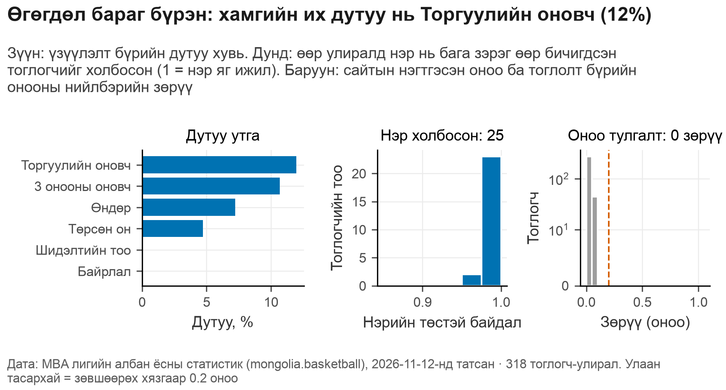
Цэвэрлэгээ: датанд бодит алдаа байсан
Багийн нэр: 16 түүхий нэр → 14 баг
Сайтын нэгтгэл зөвхөн үндсэн шатыг тооцдог (C10)
«1900» гэх мэт бодит бус төрсөн оныг засав (C12)
Notes:
Ноорог: цэвэрлэгээний 12 алхмаас хамгийн чухал 3-ыг тайлбарлана.

Slide 4
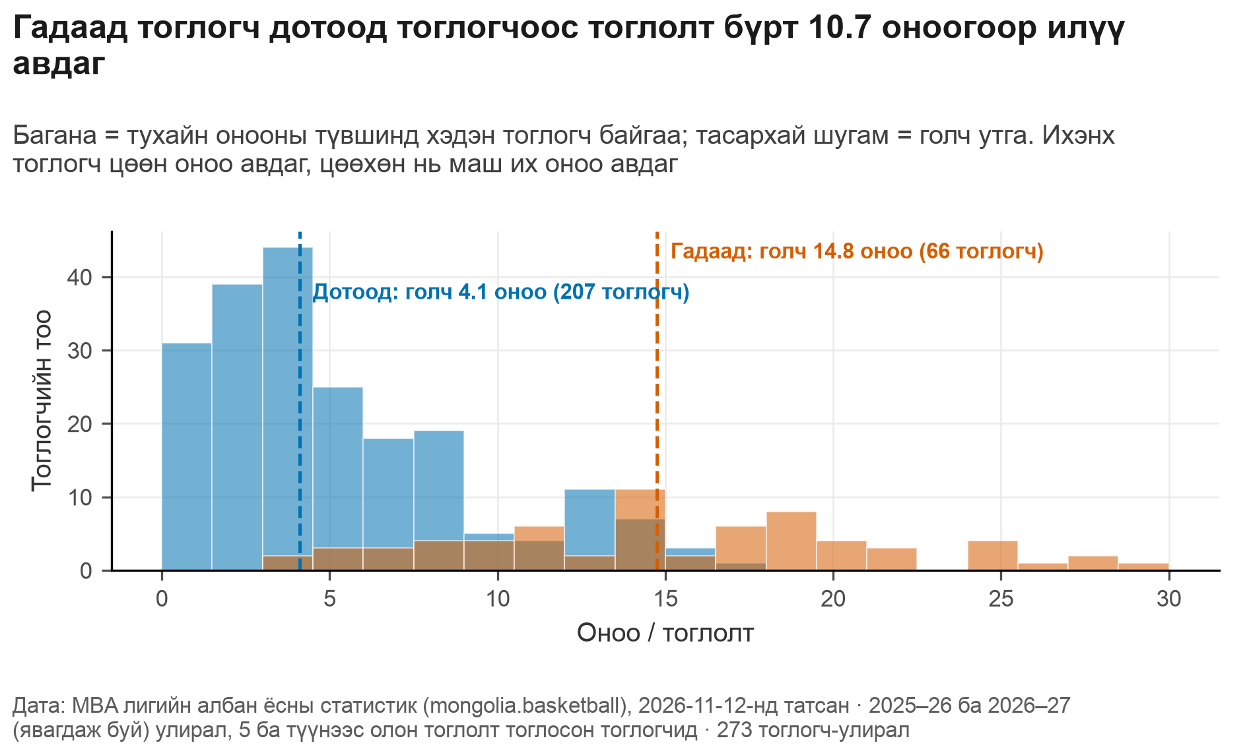
Онооны тархалт: гадаад ба дотоод
Гадаад тоглогчид онооны 42%-ийг авдаг
Ихэнх нь цөөн, цөөхөн нь маш их оноо авдаг
Notes:
Ноорог: гистограмаас юу харагдаж байгааг тайлбарлана.

Slide 5
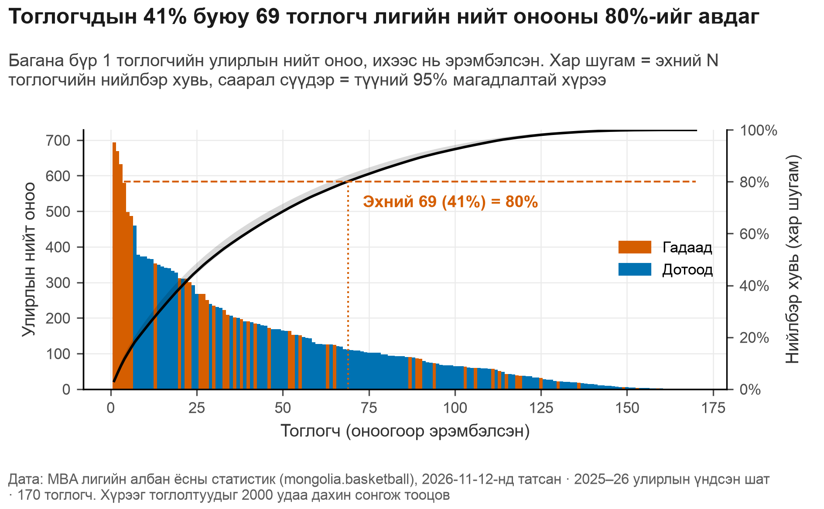
Парето: цөөн тоглогч ихэнх оноог авдаг
Тоглогчдын 41% нь онооны 80%-ийг авдаг
Саарал сүүдэр = 95% магадлалтай хүрээ
Notes:
Ноорог: Парето (Pareto) графикийг хэрхэн уншихыг тайлбарлана.

Slide 6
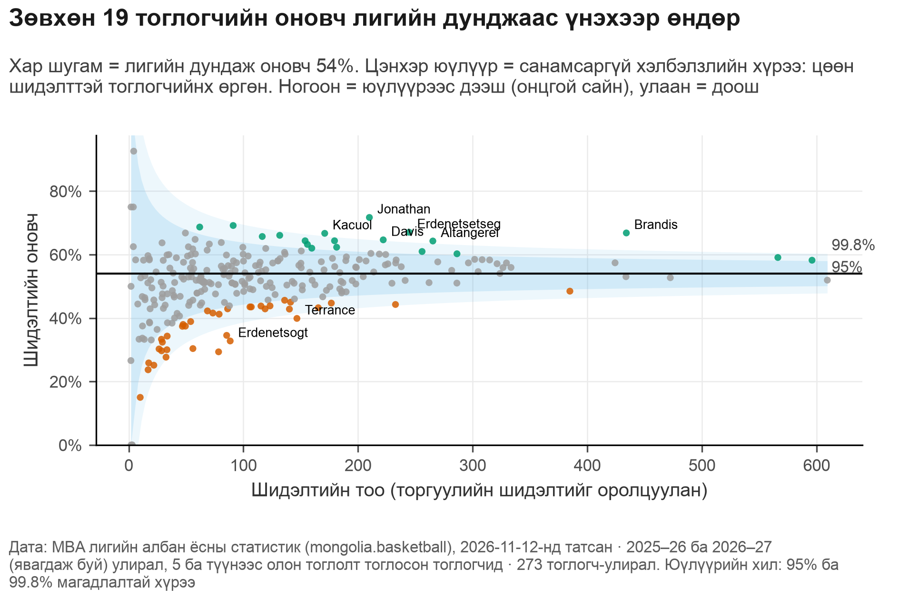
Юүлүүр: оновч уу, аз уу?
Цөөн шидэлттэй тоглогчийн хүрээ өргөн
Онцгой мэт харагдах нь заримдаа аз
Notes:
Ноорог: юүлүүр график тодорхой бус байдлыг яаж харуулдгийг тайлбарлана.

Slide 7
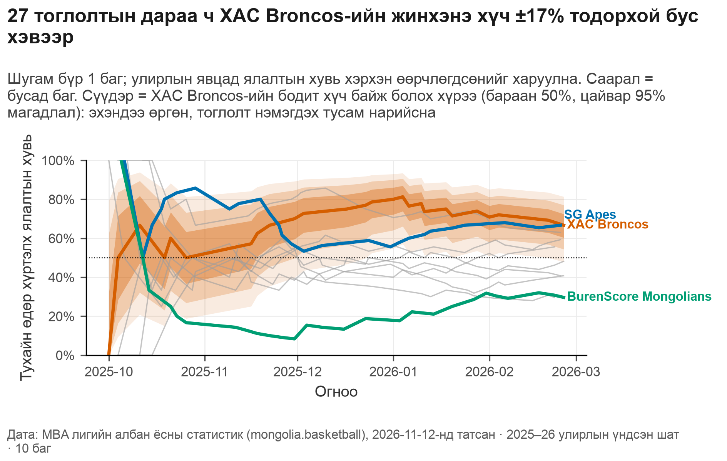
Ялалтын хувь: хэр итгэлтэй вэ?
Улирлын эхэнд хүрээ өргөн, сүүлд нарийн
Сүүдэр = 50 / 80 / 95% магадлалтай хүрээ
Notes:
Ноорог: улирлын явцад тодорхой бус байдал хэрхэн буурдгийг тайлбарлана.

Slide 8
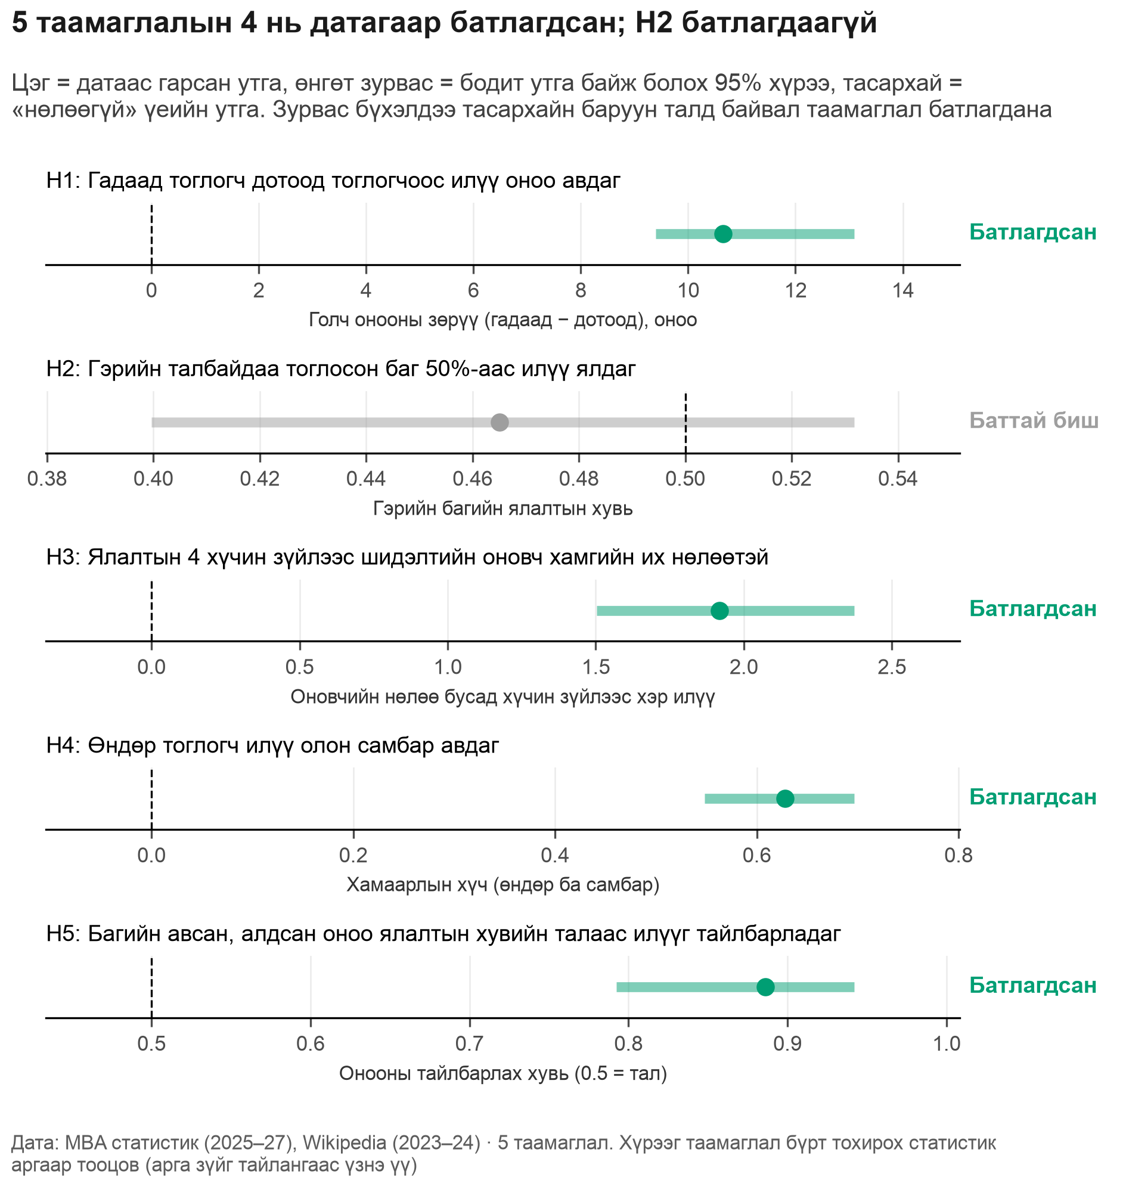
Таамаглалын дүн
H1: Батлагдсан
H2: Баттай биш
H3: Батлагдсан
Notes:
Ноорог: таамаглал бүрийн дүгнэлтийг өөрийн үгээр.

Slide 9
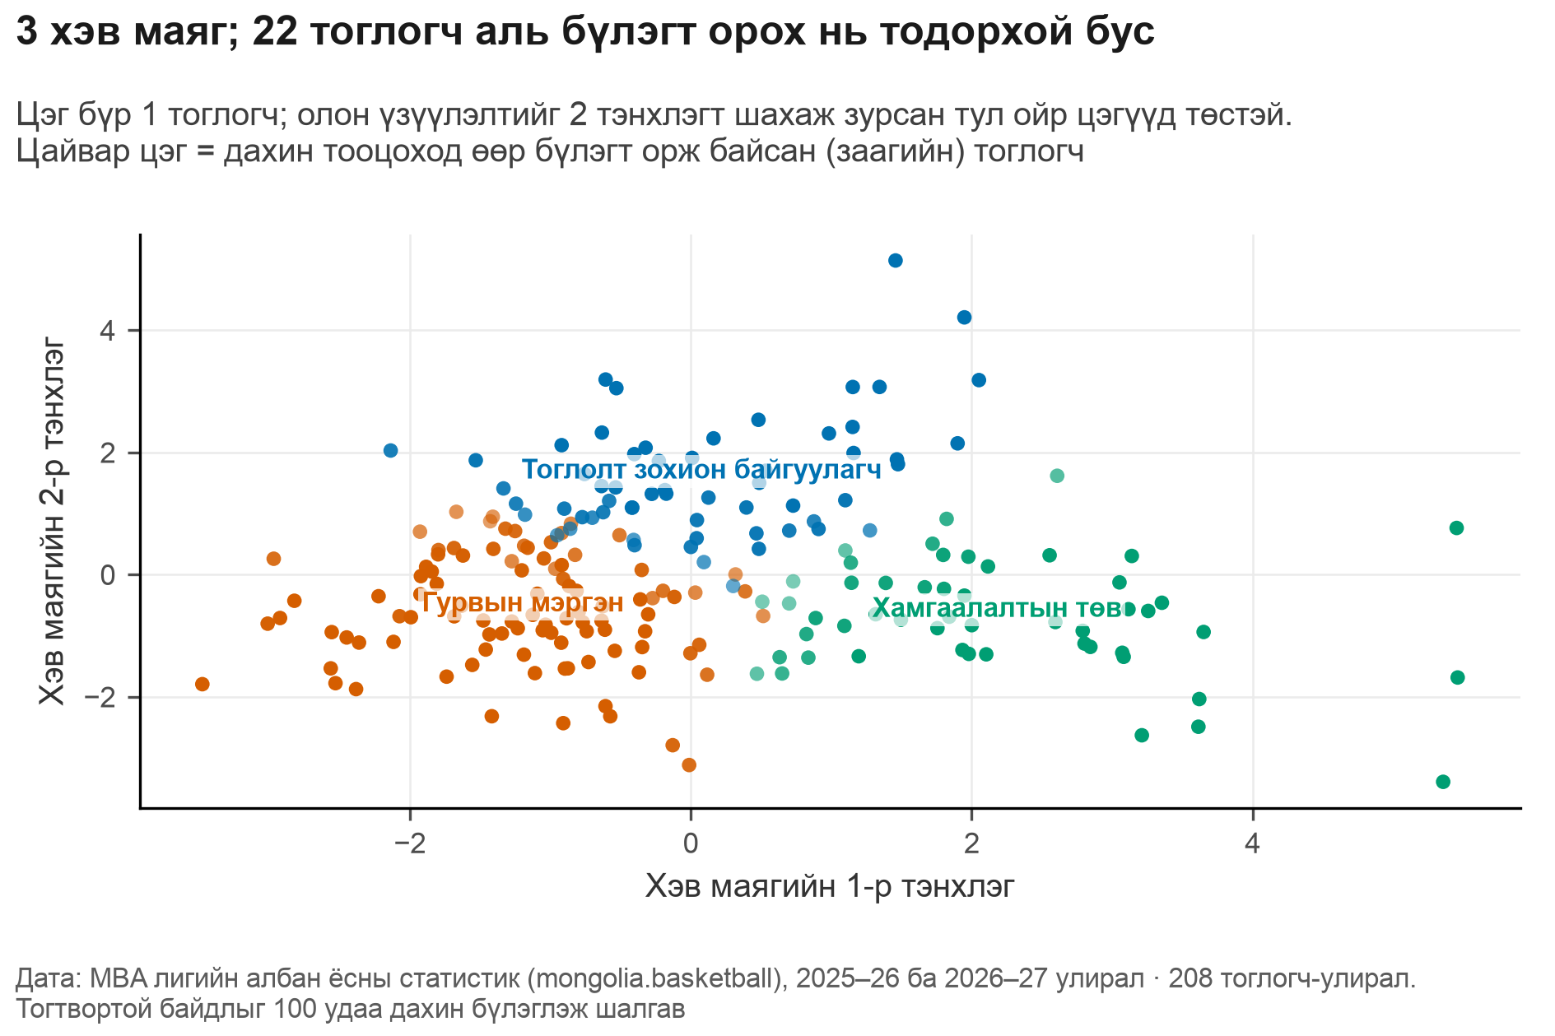
ML 1: тоглогчийн хэв маяг
3 хэв маяг: Гурвын мэргэн, Тоглолт зохион байгуулагч, Хамгаалалтын төв
Дахин тооцоход 78% давхцсан (тогтвортой)
Notes:
Ноорог: хэв маяг бүрийг тайлбарлана.

Slide 10
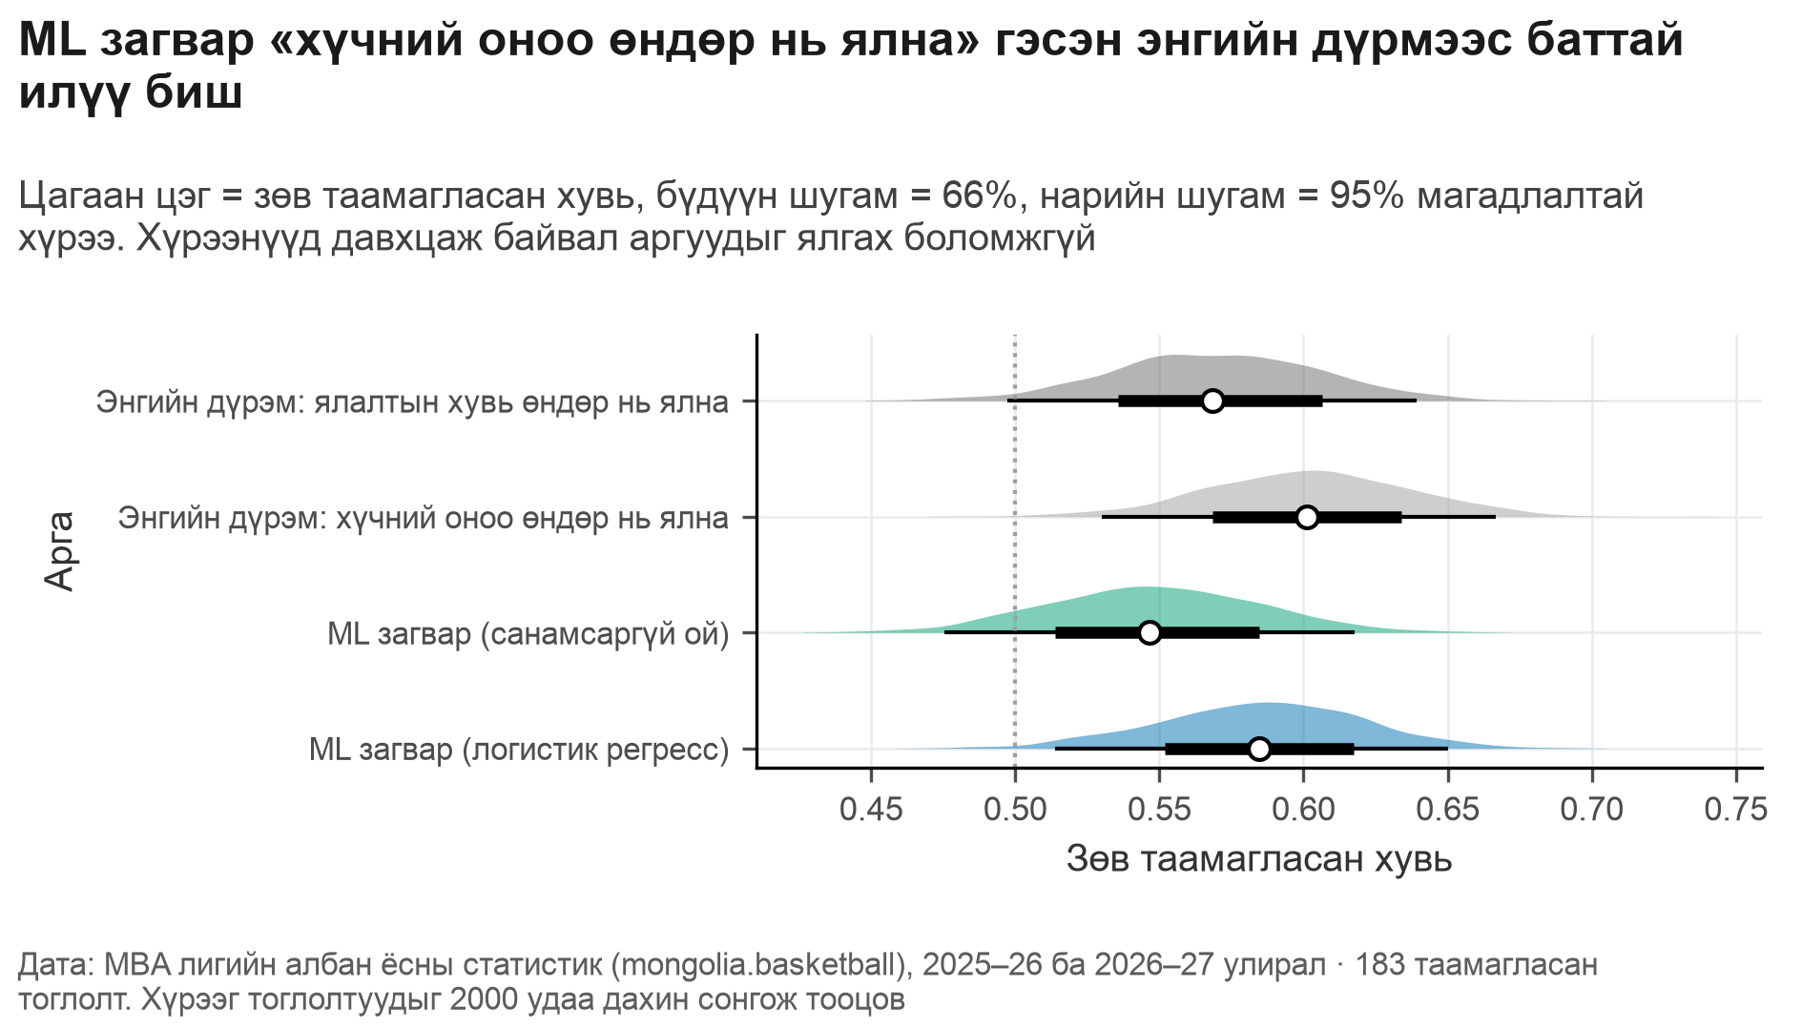
ML 2: ялагчийг таамаглах
ML загвар 59%, энгийн дүрэм 60% зөв
Зөвхөн тоглолтын өмнөх датаг ашигласан
Notes:
Ноорог: яагаад ML загвар энгийн дүрмийг давж чадаагүйг тайлбарлана.

Slide 11
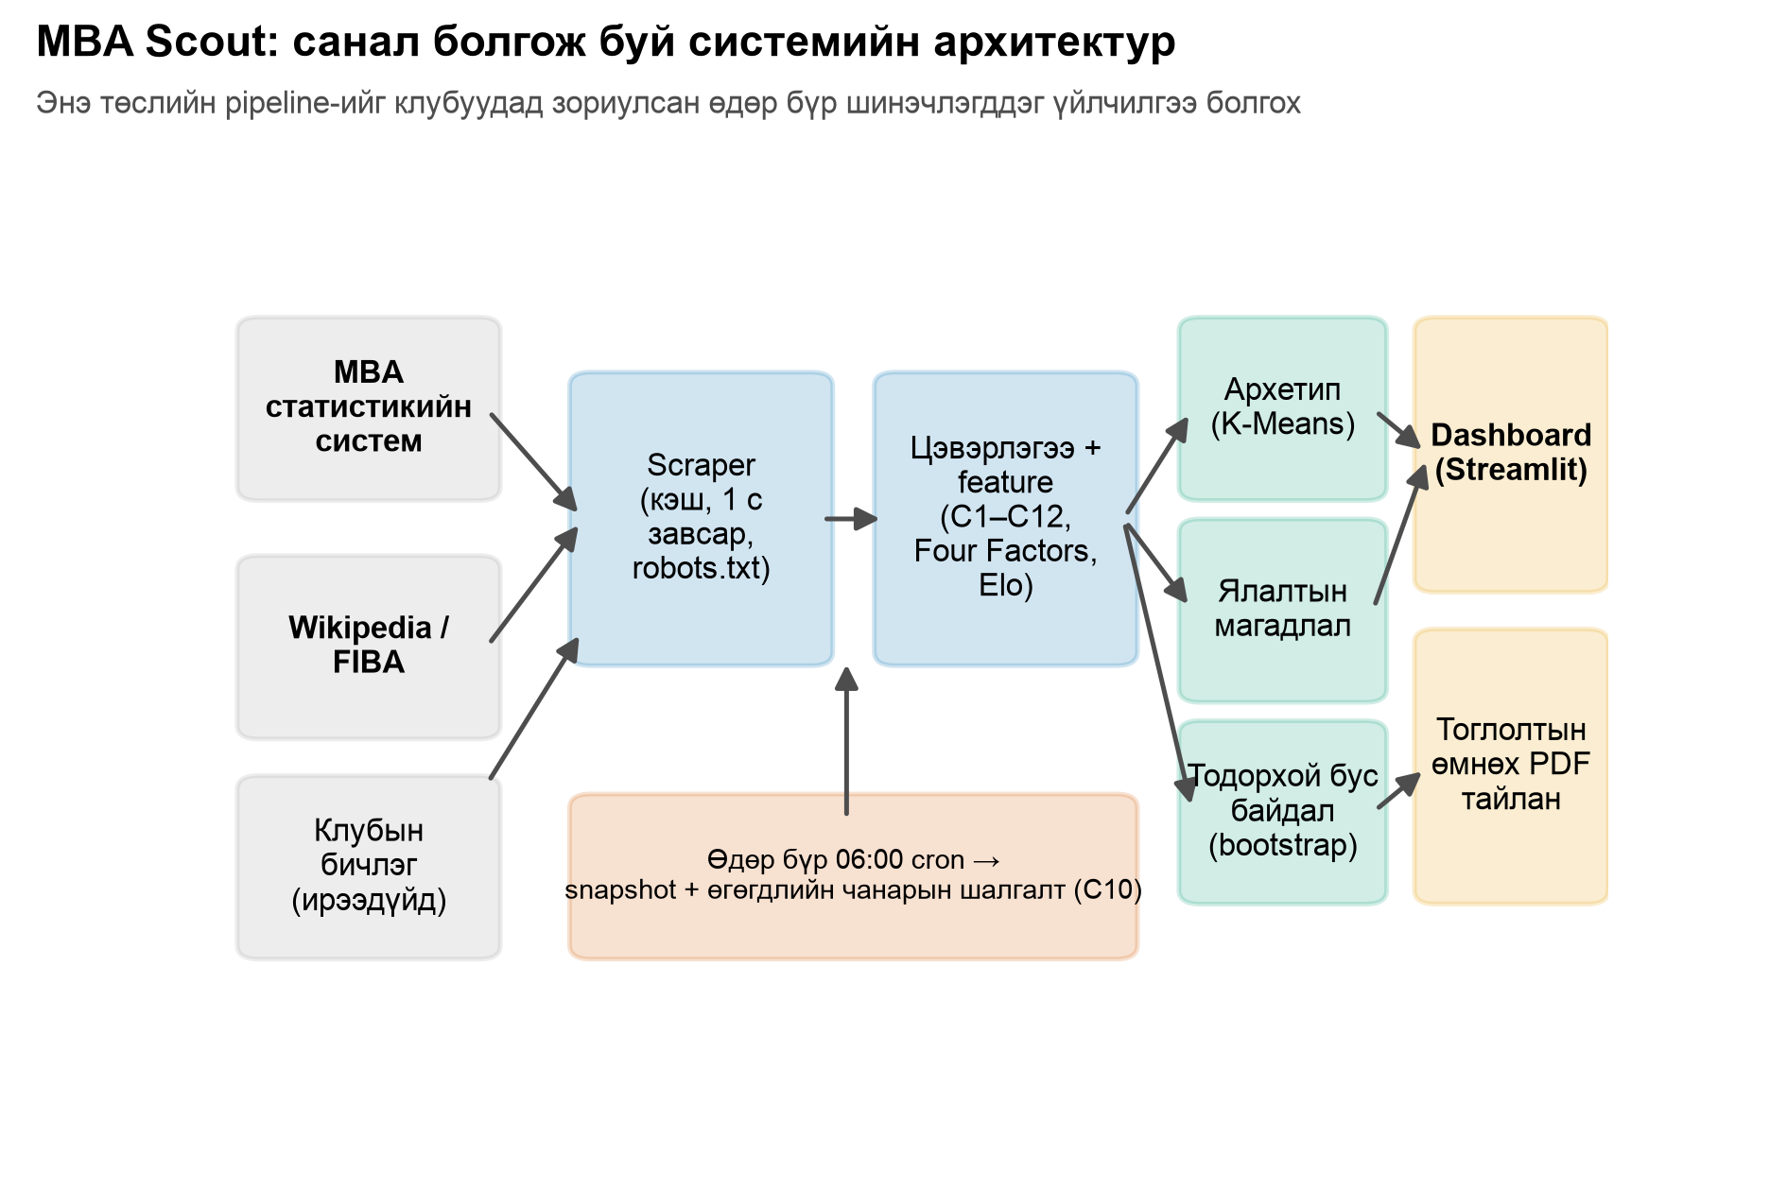
Шийдэл: MBA Scout ба интерактив dashboard
Dashboard: 7 хуудас, энгийн хэлтэй, нэр томьёоны тольтой
Харилцааны 7 зорилгыг бүгдийг хэрэгжүүлсэн
Notes:
Ноорог: dashboard-ийг шууд үзүүлж тайлбарлана.

Slide 12
Дүгнэлт ба санал
Гадаад тоглогч оноонд давамгай; дотоодын тоглогчийн хөгжилд анхаарах
Ялалтыг шидэлтийн оновч хамгийн их тайлбарладаг
Магадлалтай хүрээг харуулах нь буруу дүгнэлтээс сэргийлнэ
Notes:
Ноорог: гол 3 дүгнэлт, асуултад бэлтгэнэ.

